Slide 1
Достопримечательности
Пристенского района
Выполнила
учитель начальных классов
МКОУ «Луговская ООШ»
Пристенского района
Маханёва Татьяна Александровна

Slide 2

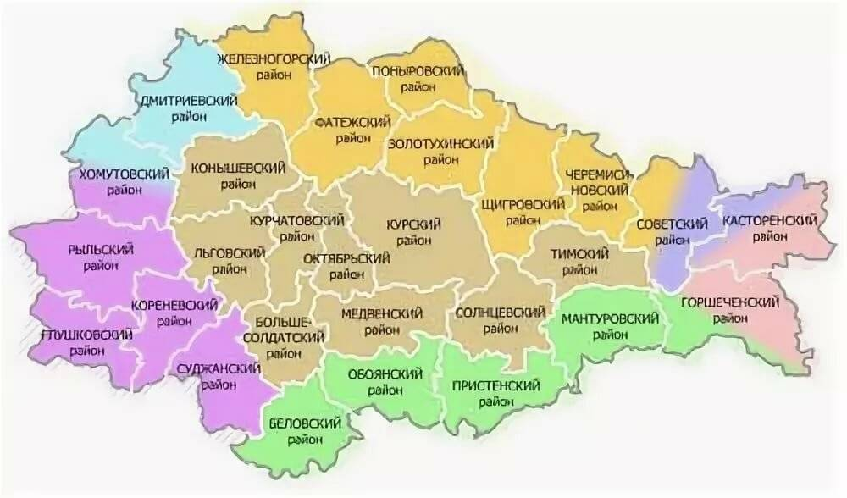
Пристенский район п. Пристень

Slide 3
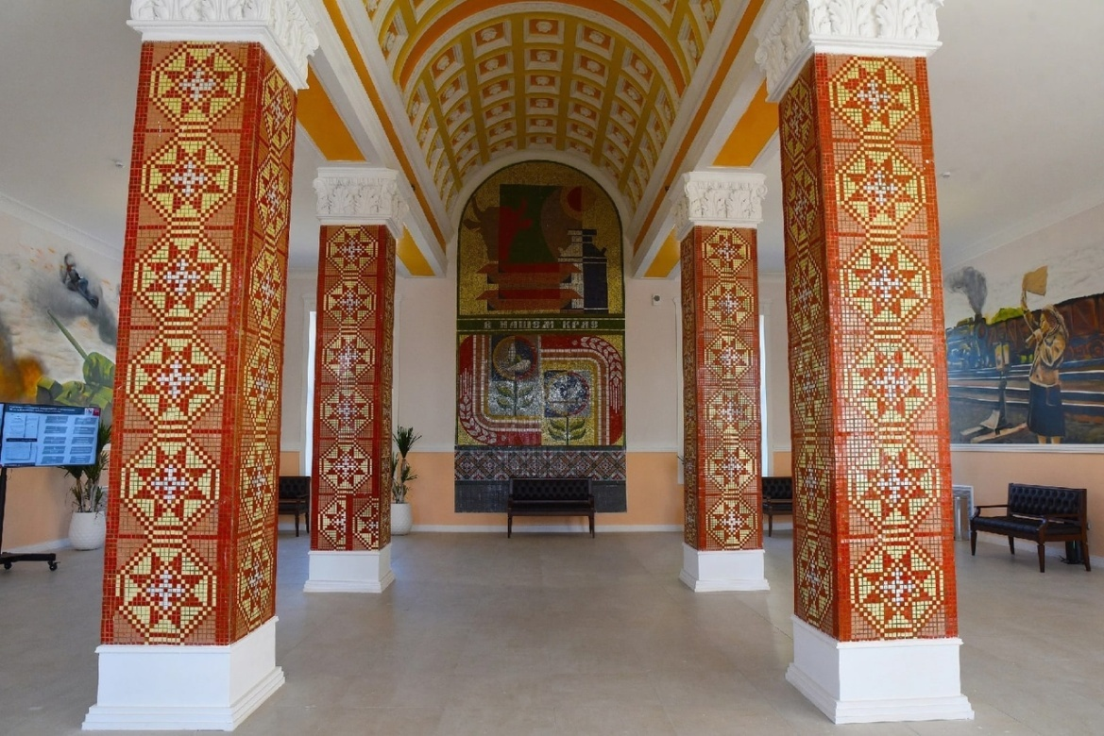
Железнодорожный вокзал ст. Ржава
Станция была открыта в 1869 году. До 1898 года она называлась Марьино, а затем – Клейнмихелево –
в честь графа Петра Андреевича Клейнмихеля, при котором началось массовое строительство железных дорог в Российской империи.
В 1915 году в связи с Первой мировой войной станция была переименована в Ржаву по названию небольшой реки, исток которой находится примерно в 1,5 км от станции.

Slide 4
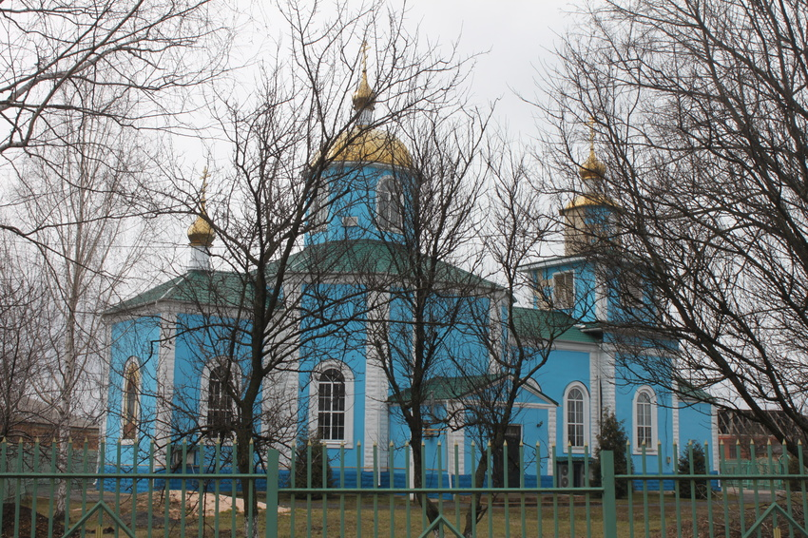
Храм Покрова Пресвятой Богородицы в п. Пристень
Каменный храм Покрова Пресвятой Богородицы в п. Пристень Курской области был построен в 1914 году на средства прихожан.
В 1922 году после Октябрьской революции церковь была закрыта, и в ней размещался клуб. Затем там находились склад и железнодорожный вокзал, а в конце 50-х годов — кинотеатр «Мир».
Во время Великой Отечественной войны здание храма использовалось как железнодорожный вокзал, а после войны здесь был кинотеатр.
Вновь открытая церковь в 1990 году была освящена архиепископом Курским и Рыльским Германом в 2005 году.

Slide 5
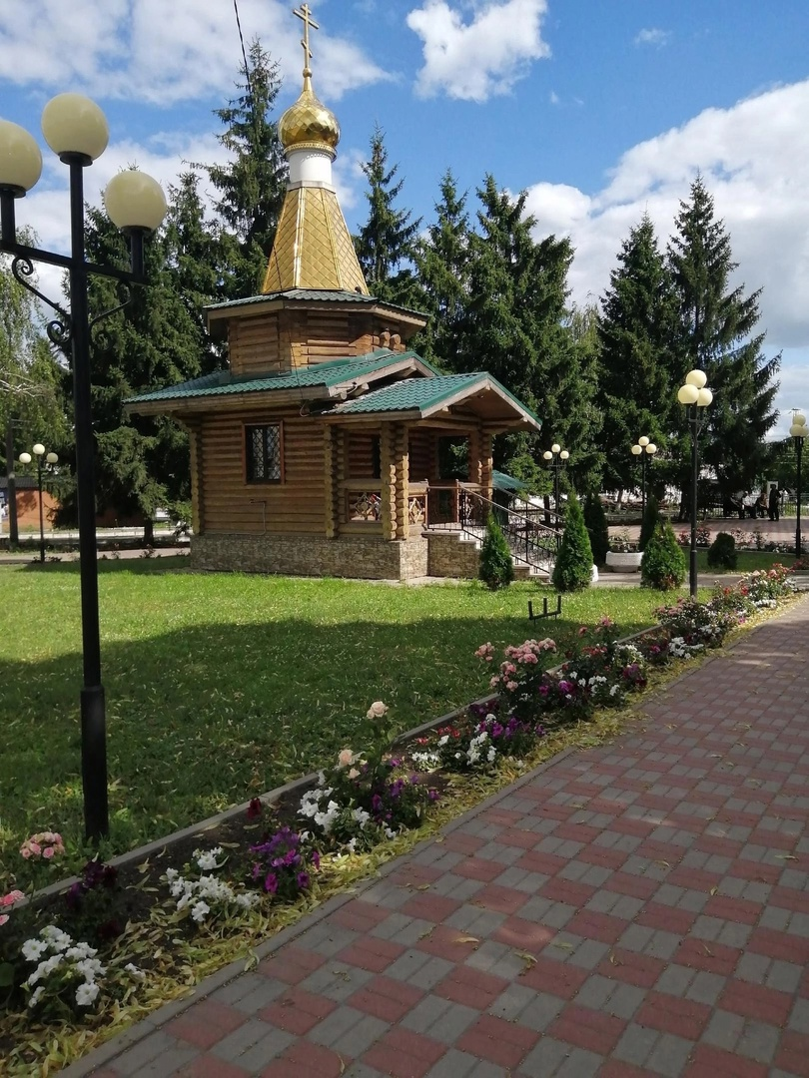
Часовня в честь святых Жён-мироносиц в п. Пристень
Часовня в честь святых Жён-мироносиц в посёлке Пристень Курской области была освящена в 2013 году. Она посвящена подвигу женщин и подростков, построивших летом 1943 года за 32 дня вместо отведённых двух месяцев железнодорожную ветку «Старый Оскол — Ржава».
Более 800 человек, в основном женщины и подростки, работали в три смены и возвели 95 километров полотна. Потом по этому пути снабжали боеприпасами, танками и солдатами Прохоровку.

Slide 6
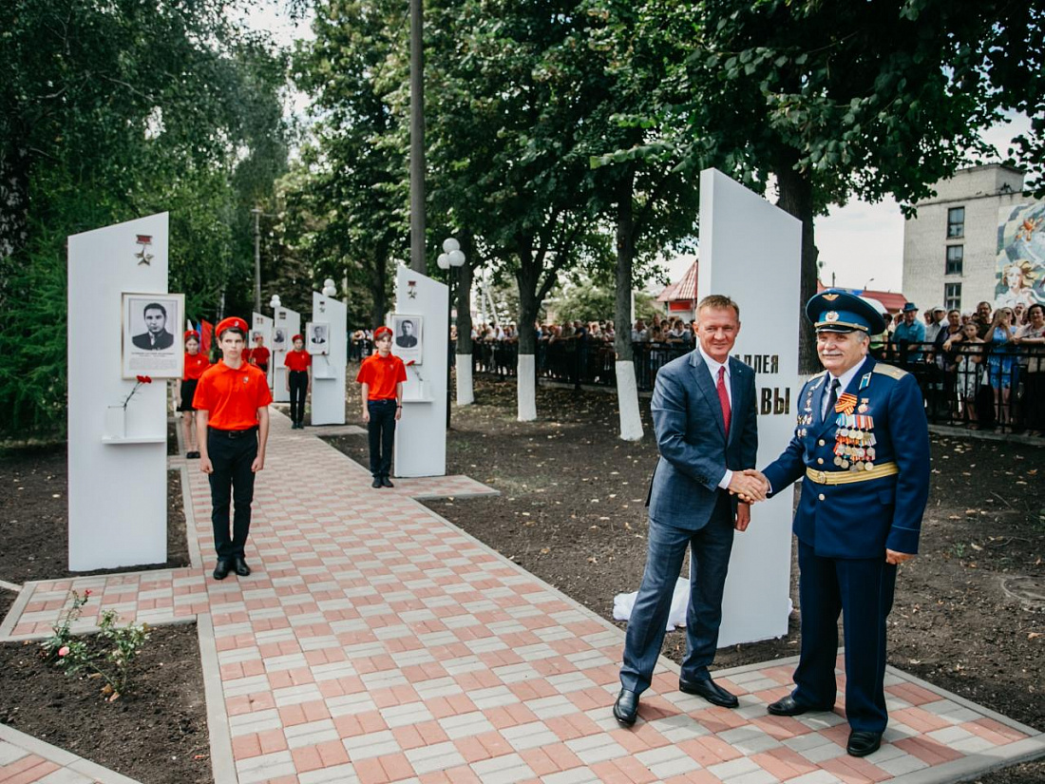
Аллея Славы в п. Пристень
Аллея Славы в посёлке Пристень была открыта 23 августа 2019 года рядом с братской могилой советским воинам, погибшим на территории района в годы войны.
На стелах увековечены имена героев Советского Союза и Социалистического труда, кавалеров ордена Славы, а также земляков, погибших в локальных конфликтах.

Slide 7
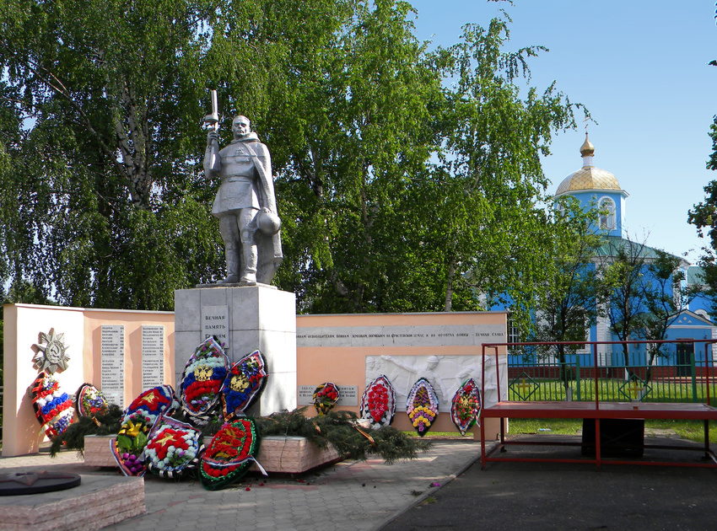
Братская могила в п. Пристень
Братская могила воинов Советской Армии, погибших в период Великой Отечественной войны, в посёлке Пристень Курской области связана с боевыми действиями по освобождению Пристенского района во время Воронежско-Харьковской стратегической наступательной операции в 1943 году.

Slide 8
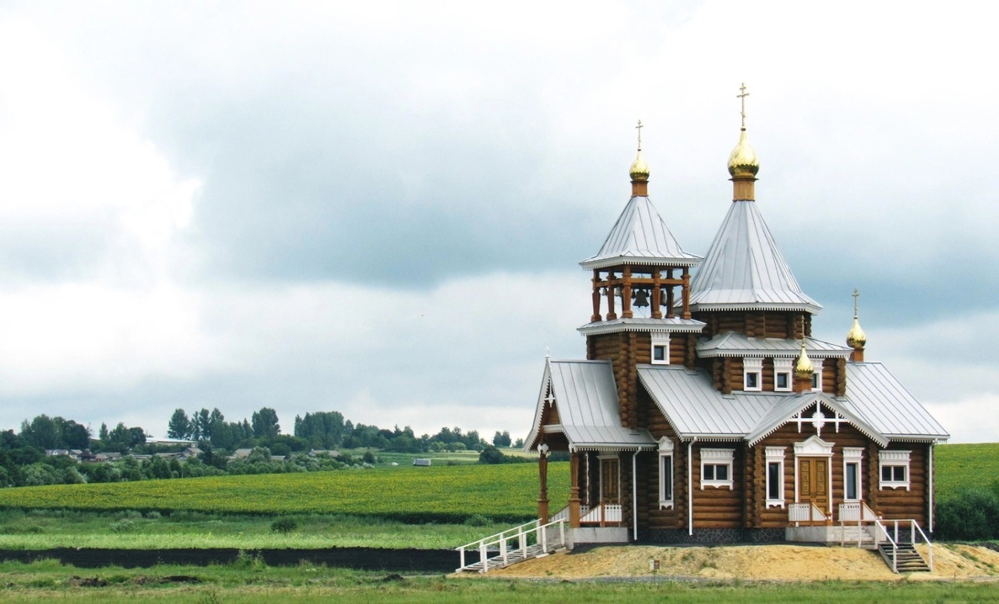
Церковь Преображения Господня в с. Красниково
Церковь Преображения Господня находится в селе Красниково Пристенского района Курской области.
Храм был открыт 11 сентября 2021 года. Он полностью построен из дерева и изготовлен из сибирских лиственницы и кедра.

Slide 9
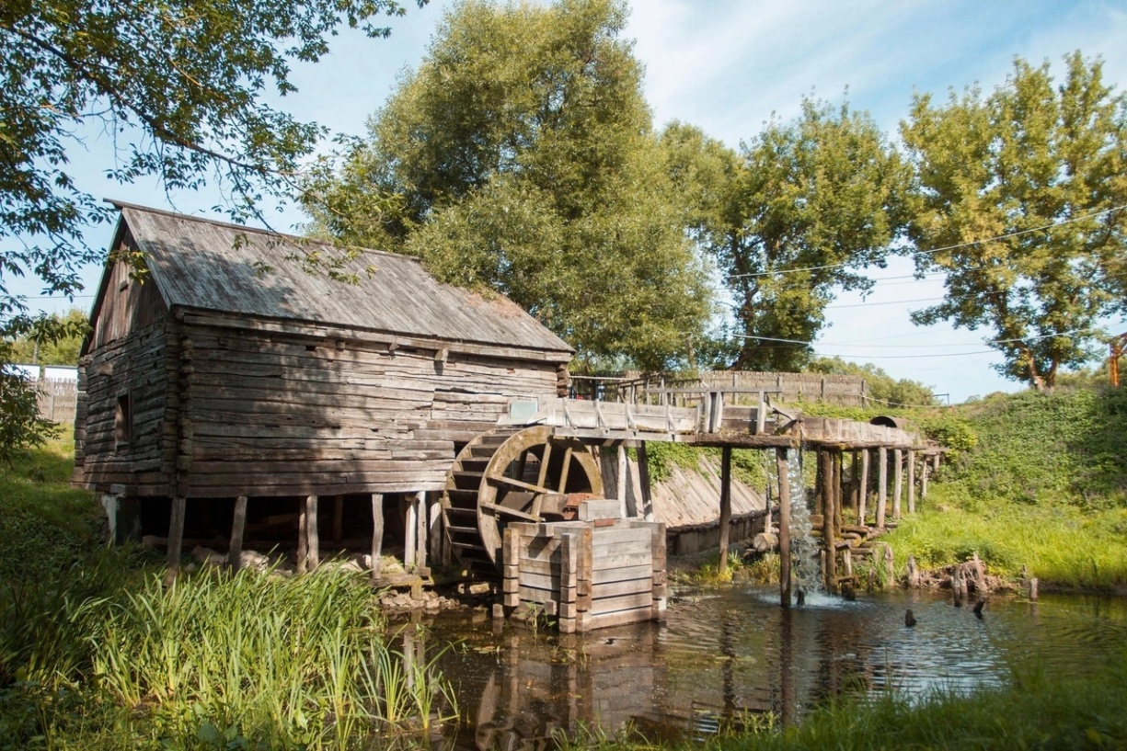
Водяная мельница в с. Красниково
Водяная мельница в селе Красниково Пристенского района Курской области — это единственная в Черноземье действующая водяная мельница, сохранившаяся в первозданном виде.
Первое упоминание о мельнице встречается на межевом плане Обоянского уезда 1780 года. Она стоит на реке Нагольненский Колодезь, которую местные жители называют речка Крюк или ручей Широкий.

Slide 10
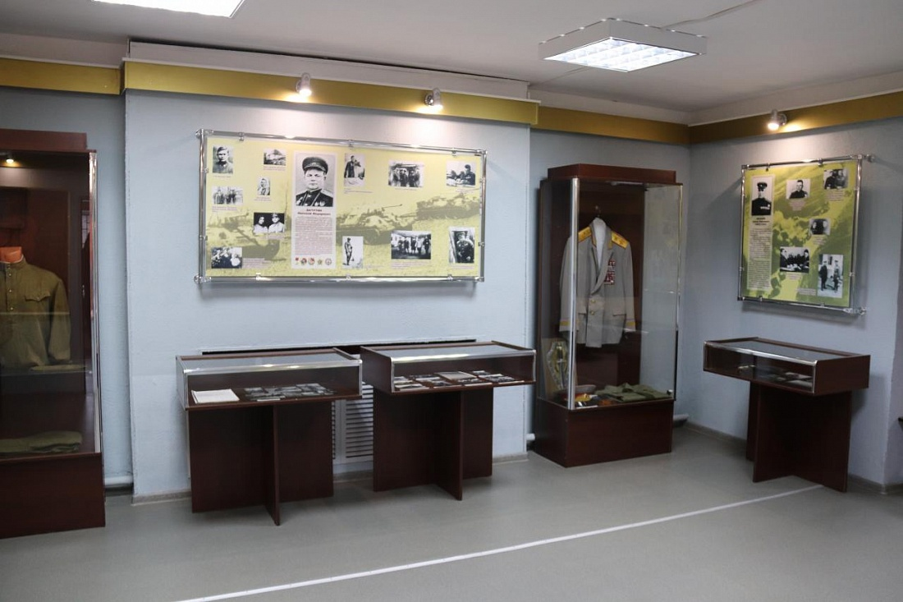
Историко-мемориальный музей
«КП Воронежского фронта»
Историко-мемориальный музей «Командный Пункт Воронежского Фронта» был открыт в 1983 году в честь 40-летия Победы в Курской битве.
До 1991 года был общественным и назывался «Музей Боевой Славы». В 1992 году музею присвоено звание «Народный», а в 1994 году он получил статус «Государственный историко-мемориальный музей «Командный Пункт Воронежского Фронта».
С 2003 года он является филиалом Курского областного краеведческого музея.

Slide 11
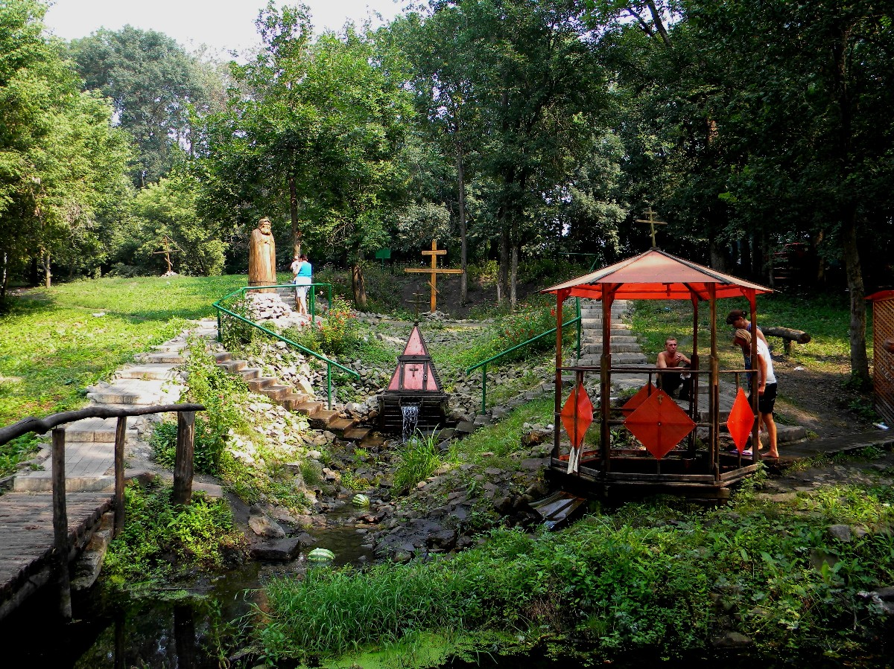
Источник преподобного Серафима Саровского в п. Пристень
Весной 2007 года по инициативе главы Пристенского района Курской области было принято решение облагородить родник. Основную работу по расчистке территории от деревьев, устройству колодца и укладке прилегающей территории бутовым камнем, беседки для отдыха выполнило ООО «Пристенское ЖКХ».
Торжественное открытие источника состоялось с крестным ходом 1 августа 2007 года. Ежегодно в День памяти Преподобного Серафима Саровского к источнику стекаются пристенцы и жители района. Священник совершает ритуал освящения воды из родника.

Slide 12
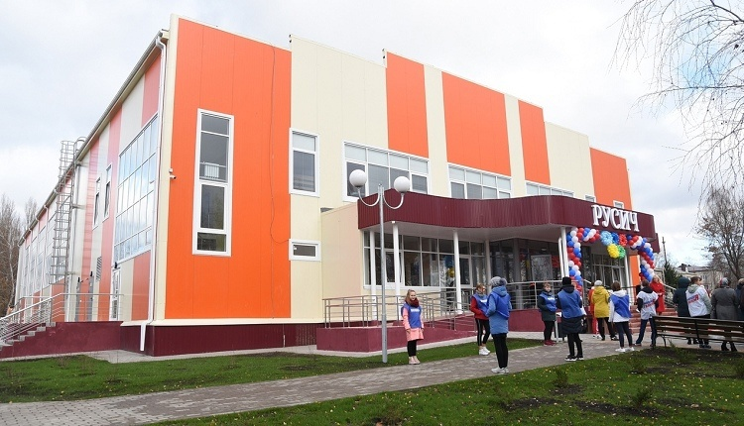
Физкультурно-оздоровительный комплекс «Русич»
Физкультурно-оздоровительный комплекс «Русич» в посёлке Пристень Курской области открыли 12 ноября 2019 года. В торжественной церемонии принял участие заместитель губернатора Курской области Александр Чуркин.
Комплекс построили в рамках Федеральной программы «Спорт – норма жизни». Общая стоимость объекта составила почти 114 млн рублей, из которых около 20 млн рублей – средства федеральной казны, почти 88 млн рублей – из бюджета области и почти 6 млн рублей – муниципалитет.

